Slide 1

Факультет компьютерных наук
Базовая кафедра «Интеллектуальные технологии системного анализа и управления» ФИЦ «Информатика и управление» РАН
Программный проект
Обучение с подкреплением для манипулятора
Выполнил студент группы БПМИ-176
Шабалина А. В.
Научный руководитель:
Доцент: Факультет компьютерных наук / Базовая кафедра «Интеллектуальные технологии системного анализа и управления» ФИЦ «Информатика и управление» РАН
Панов А. И.
<номер>
Высшая школа экономики, Москва, 2019
www.hse.ru
Notes:
<номер>

Slide 2

ОПИСАНИЕ ПРЕДМЕТНОЙ ОБЛАСТИ
Обучение с подкреплением - раздел машинного обучения, который основан на взаимодействии агента со средой. Агент имеет некоторое количество состояний, в которых он может находиться, и множество действий, которые он может совершить, находясь в каком-то состоянии. Также у агента есть функция вознаграждения. Он получает вознаграждение за каждое совершенное действие (размер вознаграждения зависит от действия и состояния, в котором находится агент). Главная цель агента - максимизация функции (суммы вознаграждений, который агент получит за весь эпизод). Совершая различные действия, агент таким образом взаимодействует со средой и обучается. Обучение заключается в нахождении оптимальной стратегии, следуя которой агент получает наибольшее вознаграждение.
фото
фото
фото
Высшая школа экономики, Москва, 2019
<номер>
Шабалина А. В., БПМИ-176, программный проект, Обучение с подкреплением для манипулятора 2019

Slide 3
ЦЕЛЬ И ЗАДАЧИ РАБОТЫ
Цель работы
Ознакомиться с «Reinforcement Learning», изучить различные алгоритмы из этого раздела и реализовать их (в том числе алгоритм PPO(Proximal Policy Optimization)).
Задачи работы
Изучить теорию по теме «Reinforcement Learning» из различных источников.
Изучение и реализация более легких алгоритмов, основанных на Q-tables (SARSA, Q-learning).
Изучение и реализация алгоритма DQN.
Изучение и реализация алгоритма DDPG.
Изучение и реализация алгоритма PPO.
фото
фото
фото
Высшая школа экономики, Москва, 2019
<номер>
Шабалина А. В., БПМИ-176, программный проект, Обучение с подкреплением для манипулятора 2019

Slide 4
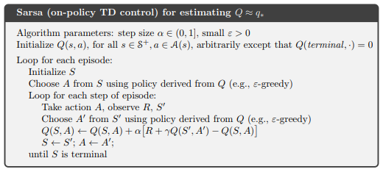
Алгоритм SARSA
SARSA – это on-policy алгоритм, основанный на TD(temporal-difference) методе. Также он использует Q-таблицу, для хранения значений функции ценности Q(S,A).
В реализации я использовала ε-greedy стратегию, которая с вероятностью p равна стратегии из Q-таблицы, и с вероятностью 1 – p выбирает просто случайное действие из множества.
фото
фото
фото
Высшая школа экономики, Москва, 2019
<номер>
Шабалина А. В., БПМИ-176, программный проект, Обучение с подкреплением для манипулятора 2019

Slide 5
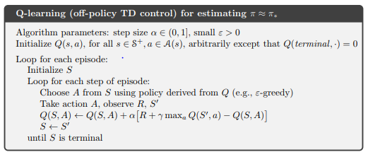
Алгоритм Q-Learning
Q-Learning алгоритм также основан на Q-таблице и TD(temporal-difference) методе. Но в отличии от SARSA, он обновляет функцию ценности независимо от стратегии π (off-policy).
В реализации также была использована ε-greedy стратегия.
фото
фото
фото
Высшая школа экономики, Москва, 2019
<номер>
Шабалина А. В., БПМИ-176, программный проект, Обучение с подкреплением для манипулятора 2019

Slide 6
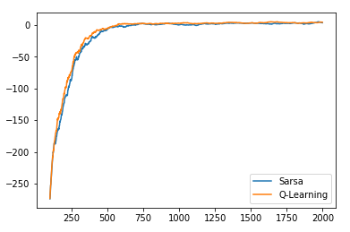
Q-Learning и SARSA
фото
фото
График сходимости функции ценности для алгоритмов SARSA и Q-learning.
фото
Высшая школа экономики, Москва, 2019
<номер>
Шабалина А. В., БПМИ-176, программный проект, Обучение с подкреплением для манипулятора 2019

Slide 7
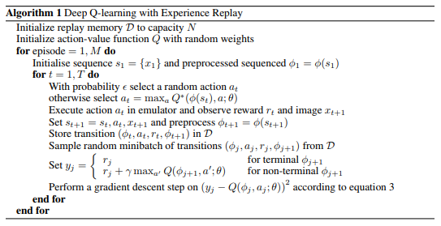
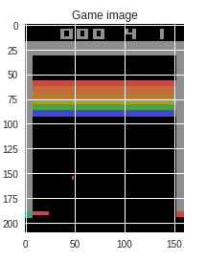
Алгоритм DQN
DQN(Deep-Q-Network), как видно из названия, основан на Q-Learning алгоритме. Только вместо Q-таблицы, в нем используются нейронные сети. Также в DQN есть Replay Memory Buffer, который накапливает опыт для дальнейшего использования.
Для лучшего обучения, была добавлена target network, которая сохраняет веса обычной сети и обновляется через какой-то промежуток времени.
фото
фото
фото
Высшая школа экономики, Москва, 2019
<номер>
Шабалина А. В., БПМИ-176, программный проект, Обучение с подкреплением для манипулятора 2019

Slide 8
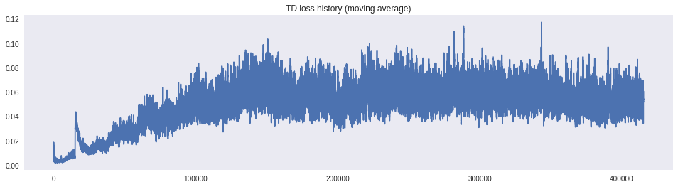
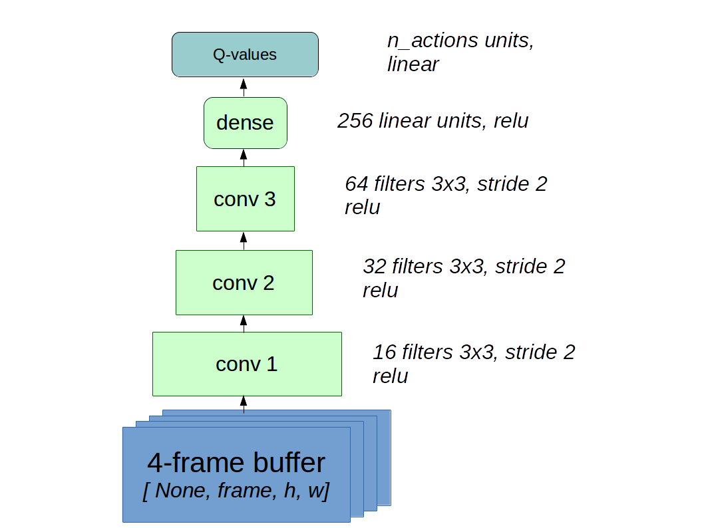
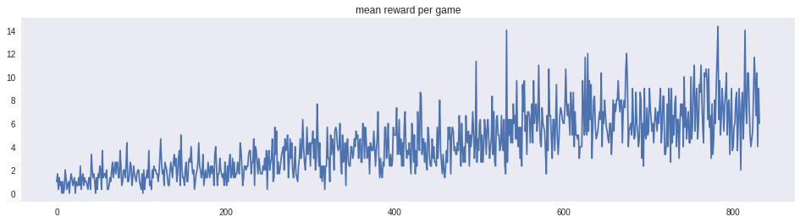
Алгоритм DQN
фото
График MSE для DQN
фото
Возможный вариант архитектуры нейронной сети для DQN
График среднего вознаграждения для DQN
фото
Высшая школа экономики, Москва, 2019
<номер>
Шабалина А. В., БПМИ-176, программный проект, Обучение с подкреплением для манипулятора 2019

Slide 9
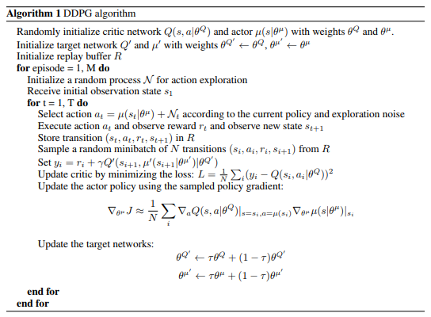
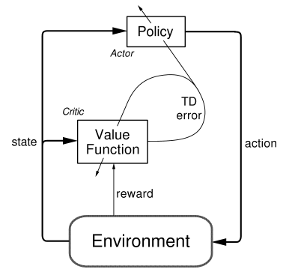
Алгоритм DDPG
В DDPG используется модель Actor-Critic, где Critic сообщает Actor, как он должен измениться, основываясь на значениях Value-функции.
фото
фото
фото
Высшая школа экономики, Москва, 2019
<номер>
Шабалина А. В., БПМИ-176, программный проект, Обучение с подкреплением для манипулятора 2019

Slide 10
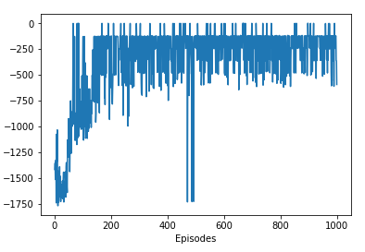
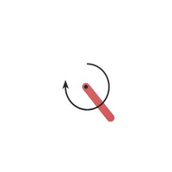
Алгоритм DDPG
фото
фото
График среднего вознаграждения для DDPG
Среда Pendulum-v0
Также в DDPG используется policy gradient. Это помогает обучать среды с континуальным множеством состояний.
фото
Высшая школа экономики, Москва, 2019
<номер>
Шабалина А. В., БПМИ-176, программный проект, Обучение с подкреплением для манипулятора 2019

Slide 11
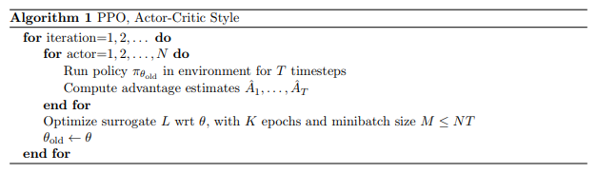
Алгоритм PPO
PPO алгоритм, также, как и DDPG алгоритм, использует policy gradient и Actor-Critic модель. В обновлении стратегии используется KL-divergence для ограничения изменений.
фото
фото
Высшая школа экономики, Москва, 2019
<номер>
Шабалина А. В., БПМИ-176, программный проект, Обучение с подкреплением для манипулятора 2019

Slide 12
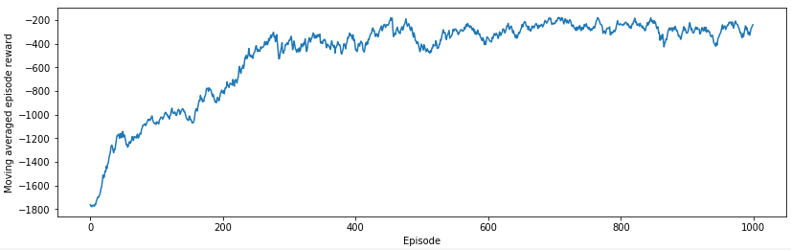
Алгоритм PPO
фото
График среднего вознаграждения для PPO
фото
Высшая школа экономики, Москва, 2019
<номер>
Шабалина А. В., БПМИ-176, программный проект, Обучение с подкреплением для манипулятора 2019

Slide 13



ТЕХНОЛОГИИ И ИНСТРУМЕНТЫ РЕАЛИЗАЦИИ
Для реализации алгоритмов были выбраны Python, библиотека Gym OpenAI и библиотека Tensorflow.
фото
фото
Высшая школа экономики, Москва, 2019
<номер>
Шабалина А. В., БПМИ-176, программный проект, Обучение с подкреплением для манипулятора 2019

Slide 14
Основные результаты работы
Изучена теория по теме Reinforcement Learning.
Изучены и реализованы алгоритмы SARSA, Q-learning, DQN, DDPG, PPO.
фото
фото
Высшая школа экономики, Москва, 2019
<номер>
Шабалина А. В., БПМИ-176, программный проект, Обучение с подкреплением для манипулятора 2019

Slide 15
Направления дальнейшей работы
В дальнейшем можно реализовать новые алгоритмы, но уже для модели робота в ROS и Gazebo, и подать заявку с таким доработанным проектом в Летнюю школу Российской ассоциации искусственного интеллекта, чтобы еще глубже изучить эту тему.
фото
фото
Высшая школа экономики, Москва, 2019
<номер>
Шабалина А. В., БПМИ-176, программный проект, Обучение с подкреплением для манипулятора 2019

Slide 16
СПИСОК ИСПОЛЬЗОВАННЫХ ИСТОЧНИКОВ
R. S. Sutton, A. G. Barto Reinforcement Learning: An Introduction / R. S. Sutton, A. G. Barto. – 2-е издание. - The MIT Press Cambridge, Massachusetts London, England. – 548 c. – ISBN: 978-0-262-19398-6
Deep RL Bootcamp [Электронный ресурс] / Режим доступа: https://sites.google.com/view/deep-rl-bootcamp/lectures, свободный. (дата обращения: 15.03.2019)
Practical_RL [Электронный ресурс] Lectures about neural nets and deep learning / Режим доступа: https://github.com/yandexdataschool/Practical_RL/tree/master/week4_%5Brecap%5D_deep_learning, свободный. (дата обращения: 10.12.2018)
Playing Atari with Deep Reinforcement Learning / Volodymyr Mnih, Koray Kavukcuoglu, David Silver, Alex Graves, Ioannis Antonoglou, Daan Wierstra, Martin Riedmiller // [Электронный ресурс] - Режим доступа: https://arxiv.org/pdf/1312.5602.pdf, свободный. (дата обращения: 02.02.2019)
Continuous control with deep reinforcement learning / Timothy P. Lillicrap, Jonathan J. Hunt, Alexander Pritzel, Nicolas Heess, Tom Erez, Yuval Tassa, David Silver, Daan Wierstra // [Электронный ресурс] - Режим доступа: https://arxiv.org/pdf/1509.02971.pdf, свободный. (дата обращения: 01.03.2019)
Proximal Policy Optimization Algorithms / John Schulman, Filip Wolski, Prafulla Dhariwal, Alec Radford, Oleg Klimov // [Электронный ресурс] - Режим доступа: https://arxiv.org/pdf/1707.06347.pdf, свободный. (дата обращения: 12.03.2019)
фото
фото
Высшая школа экономики, Москва, 2019
<номер>
Шабалина А. В., БПМИ-176, программный проект, Обучение с подкреплением для манипулятора 2019

Slide 17

Шабалина Анастасия Владимировна
avshabalina@edu.hse.ru
Москва – 2019
<номер>

